Slide 1
Ispitivanje svojstva građevinskih materijala
ISPITIVANJE SVOJSTVA SUVREMENIH IZOLACIJSKIH MATERIJALA

Slide 2
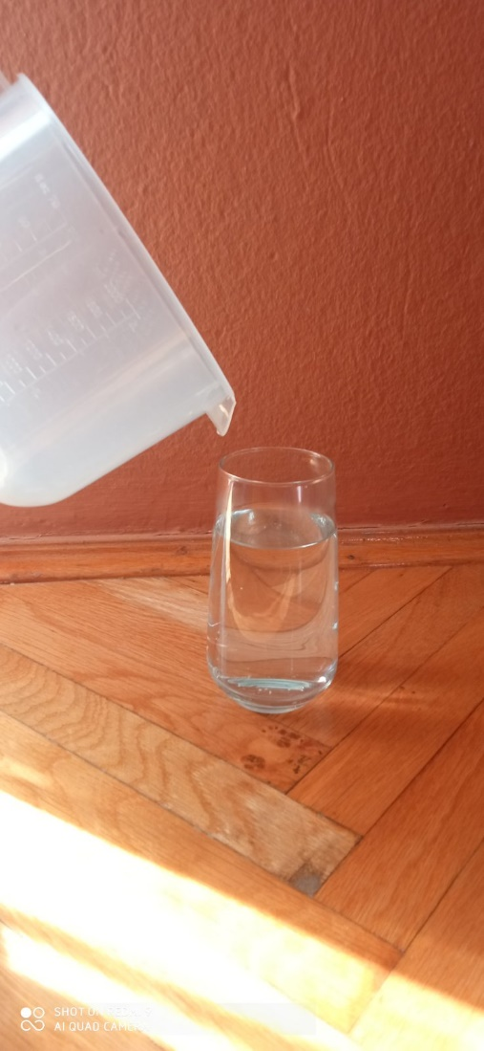
Tijek rada
Ulila sam toplu vodu u posudu.
Izmjerila sam temperaturu vode.
Rasporedila sam vodu u dvije čaše (tako da je u svakoj čaši jednaka količina vode s istom temperaturom).

Slide 3
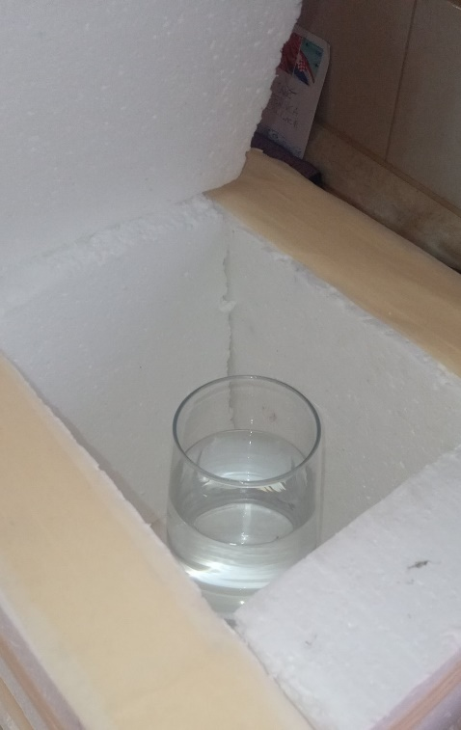
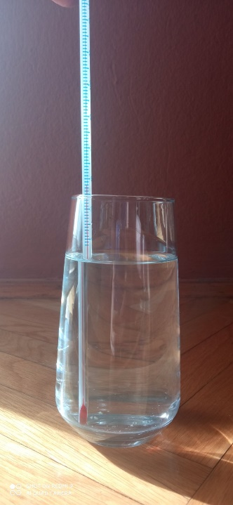
Tijek rada
Jednu čašu sam stavila u kutiju obloženu stiroporom,a drugu čašu izvan. (Ja sam koristila stiropor premda smo mogli kutiju obložiti bilo kojim termoizolacijskim materijalom.)
Svakih deset minuta mjerila sam temperaturu obje vode.

Slide 4
Tablica s prikazom temperaturi
Vrijeme | Voda u kutiji | Voda izvan kutije
Početna temperatura | 45°C | 45°C
10 minuta | 41°C | 40°C
20 minuta | 40,5°C | 39°C
30 minuta | 40°C | 38°C
40 minuta | 39,5°C | 37°C
50 minuta | 39°C | 36°C
60 minuta | 38,5°C | 35°C

Slide 5
Zaključak
Termoizolacijski materijali služe kako bi održali toplinu u određenom prostoru.
Ja sam koristila stiropor. U ovom slučaju za sat vremena razlika između
temperaturi je 3,5°C, no u većim prostorima (kao na primjer kuća) razlika
između temperature bez izolacije i izolacije bila bi veća nego u kutiji.

Slide 6
Hvala na pozornosti !
Kraj☺

